Slide 1
Flights delay (задержка рейсов)
ФИО выпускника:
Нафикова Луиза Рашитовна
октябрь’21

Slide 2
О себе
Нафикова Луиза Рашитовна
г. Уфа, готова к переезду в др. города
Образование: УГАТУ, экономист-математик
Опыт в Сбере: 8 лет, Отдел мониторинга кредитных операций корпоративных клиентов, кредитных инспектор
Функционал: мониторинг финансового состояния предприятий крупного и среднего бизнеса, хода реализации инвестиционных проектов, выполнения условий кредитных договоров, мониторинг исковых требований, операций по расчетным счетам, мониторинг СМИ и др.
Контакты: тел. 8 905 350 63 86
e-mail: louisa.nafikova@gmail.com

Slide 3
Описание проекта
Данные - https://www.kaggle.com/usdot/flight-delays
Описание - Сводная информация о количестве своевременных, задержанных, отмененных и измененных рейсов в США за 2015 год (5.8 млн записей)
Задачи:
Найти аэропорт с минимальной задержкой вылета
Самая пунктуальная авиакомпания на прилет в Los Angeles International Airport
Аэропорт с самой большой долей руления на 1 самолетовылет
Построить модель которая будет выбирать топ 3 аэропорта прилета (вероятность опоздания минимальная – RMSE метрика), в зависимости от аэропорта вылета
Ссылка на репозиторий с кодом:
https://github.com/LouisaNaf/Project_DA_School

Slide 4
Бизнес-логика
Предобработка данных
объединение трех датасетов
добавление столбца даты с типом datetime
обработка пропусков, дубликатов, NaN - значений
проверка монотонности
удаление отмененных и перенесенных рейсов

Slide 5

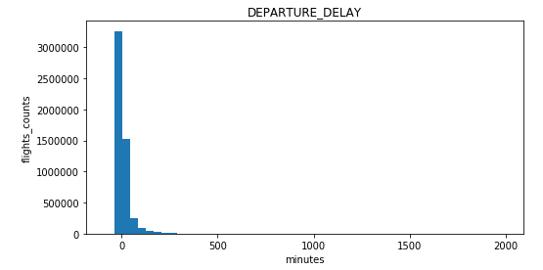
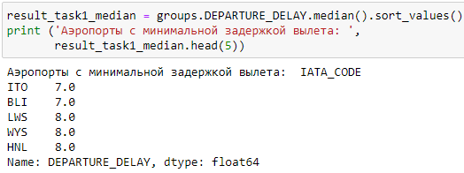
1. Аэропорт с минимальной задержкой вылета (DEPARTURE_DELAY )
вылеты с DEPARTURE_DELAY > 0, группируем по кодам аэропортов
находим среднее значение DEPARTURE_DELAY для каждого аэропорта, сортируем по возрастанию

Slide 6

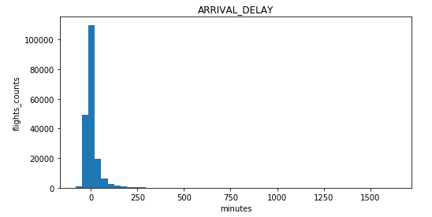
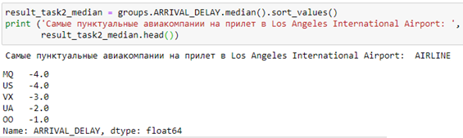
2. Самая пунктуальная авиакомпания на прилет в Los Angeles International Airport
вылеты с DESTINATION_AIRPORT == 'LAX‘ группируем по кодам авиакомпаний
находим среднее значение ARRIVAL_DELAY для каждой авиакомпании, сортируем по возрастанию

Slide 7
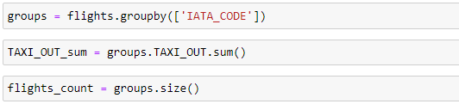
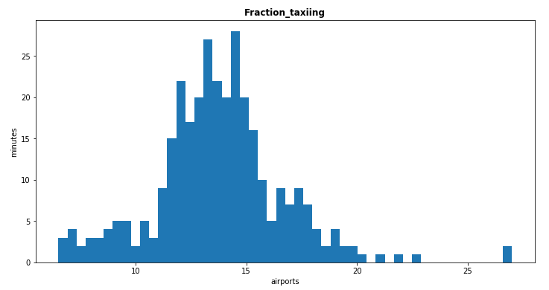
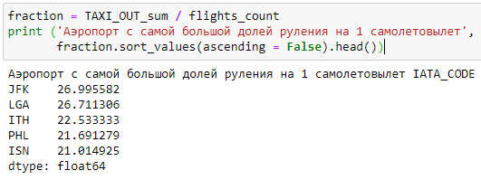
3. Аэропорт с самой большой долей руления на 1 самолетовылет
группируем вылеты по коду аэропортов (IATA_CODE)
находим количество вылетов и сумму TAXI_OUT по каждому аэропорту, сортируем по убыванию
Доля руления на 1 самолетовылет = sum TAXI_OUT / количество вылетов

Slide 8
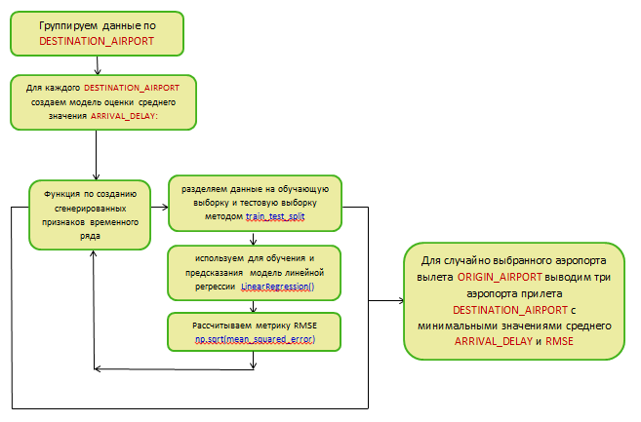
4. Построить модель которая будет выбирать топ 3 аэропорта прилета (вероятность опоздания минимальная – RMSE метрика), в зависимости от аэропорта вылета

Slide 9
Используемые технологии
Pandas:
методы merge, duplicated, isna, dropna, info, describe, groupby, value_counts, sort_values, set_index , фильтрация по условию и др.
функции median, mean, sum, min, pd.to_datetime, unique и др.
Matplotlib
Sklearn: train_test_split, LinearRegression, mean_squared_error

Slide 10
СПАСИБО ЗА ВНИМАНИЕ!

